Slide 1

信号检测与估计
第四章：信号波形的检测
高斯白噪声中随机相位信号波形的检测

Slide 2
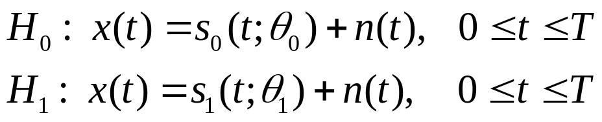
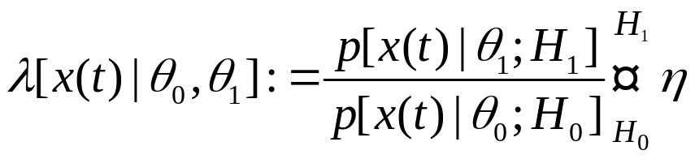
4.6.1 高斯白噪声中随机参量信号的波形检测
信号模型：
其中， θ₀表示与假设 H₀有关的信号的随机参量；
θ₁表示与假设 H₁有关的信号的随机参量。
似然比检验：

Slide 3
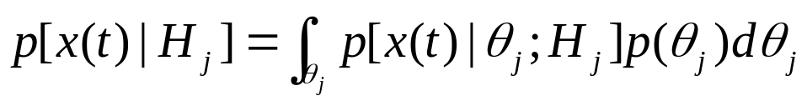
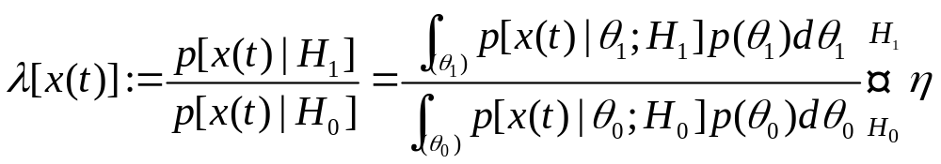
4.6.1 高斯白噪声中随机参量信号的波形检测
信号模型：
其中， θ₀表示与假设 H₀有关的信号的随机参量；
θ₁表示与假设 H₁有关的信号的随机参量。
似然比检验：

Slide 4
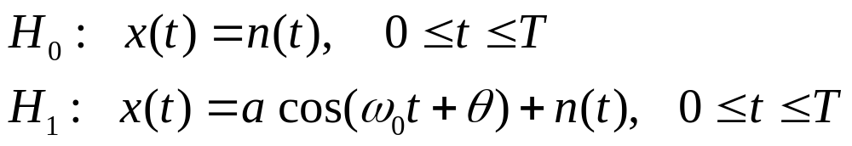





高斯白噪声中随机相位信号的波形检测
简单二元随机相位信号波形检测
信号模型
的振幅和频率已知，且满足
m为正整数； 是信号
的随机相位，其先验概率密度函数为
n(t)是均值为零，功率普密度为N₀/2的高斯白噪声。
基本检测方法
按照确知简单二元信号检测方法构建判决表达式，根据相位的概率分布特性，对得到的判决表达式求平均，去除随机相位的影响。

Slide 5
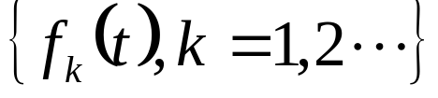
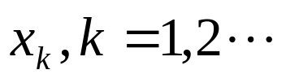
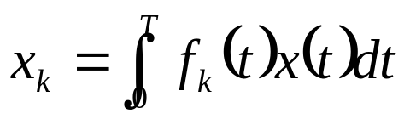
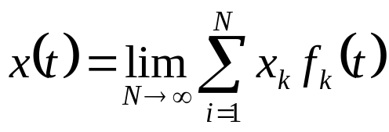
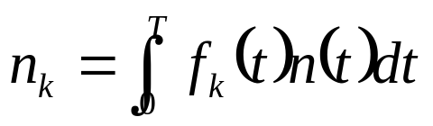
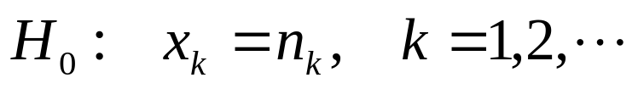
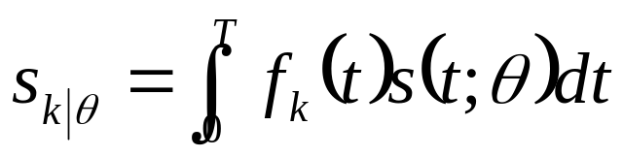
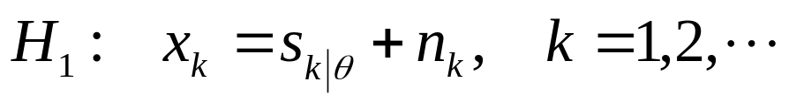
高斯白噪声中随机相位信号的波形检测
步骤1，选一组完备的正交函数集 ，对接收信号进行正交级数展开，得到一组随机变量
信号模型：

Slide 6
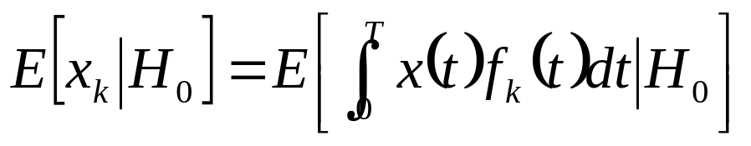
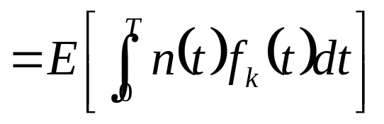
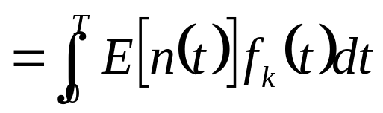

高斯白噪声中随机相位信号的波形检测
信号模型：
x_{k}是高斯随机过程积分的结果，因而x_{k}服从高斯分布，
当相位θ 为某个固定值时，有

Slide 7
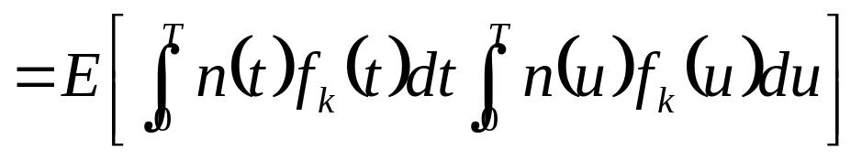

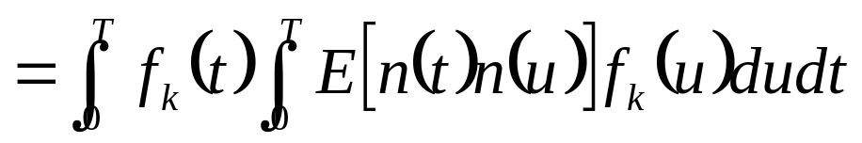
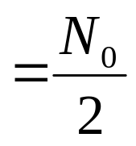
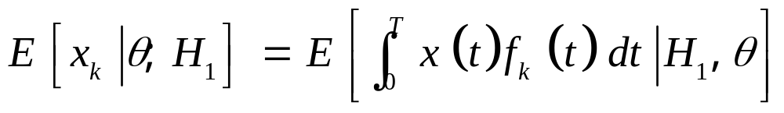
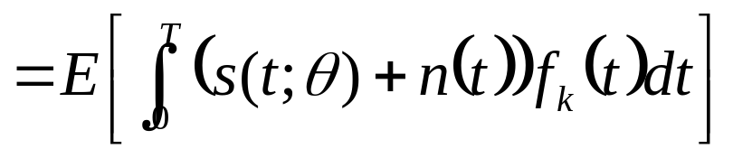
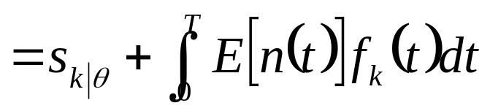
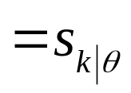
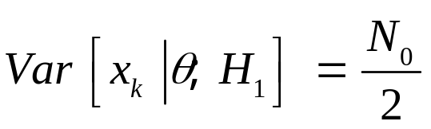
高斯白噪声中随机相位信号的波形检测

Slide 8
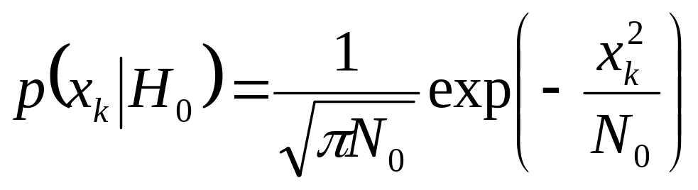
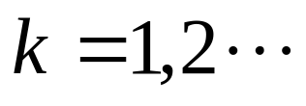
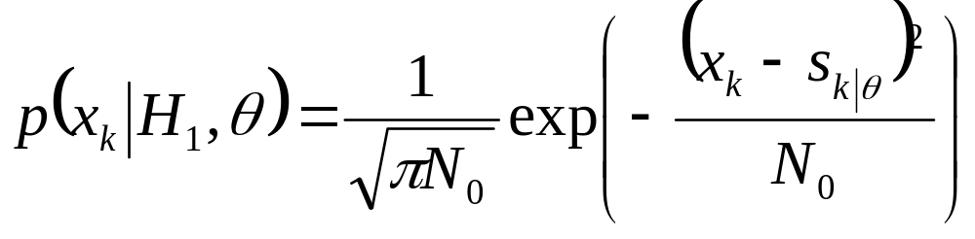
高斯白噪声中随机相位信号的波形检测

Slide 9
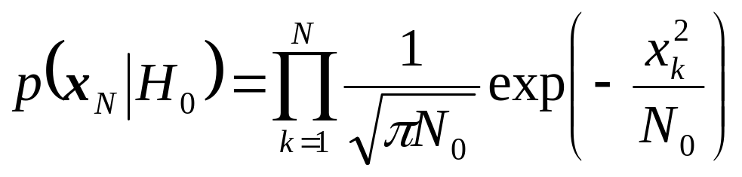
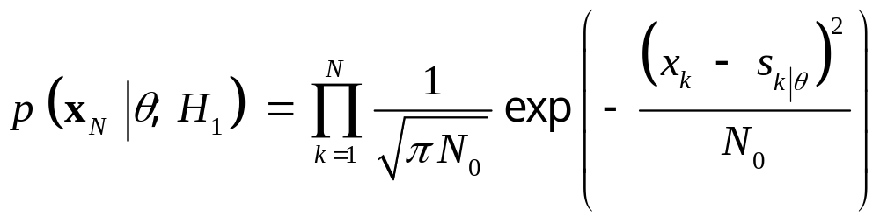
高斯白噪声中随机相位信号的波形检测
步骤2，利用前N项展开系数，构建似然比检验
由于信道是加性高斯白噪声，由卡亨南-洛维展开可知，各展开系数是不相关的，因而也是相互独立的。

Slide 10
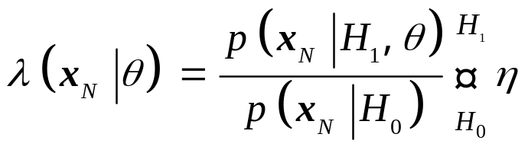
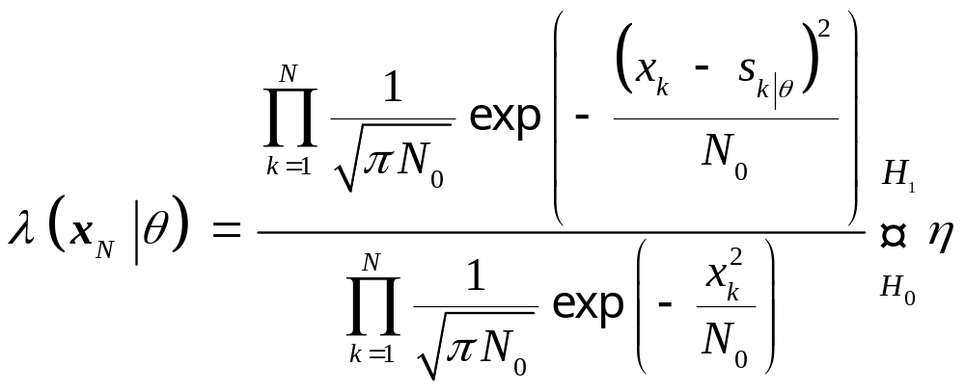
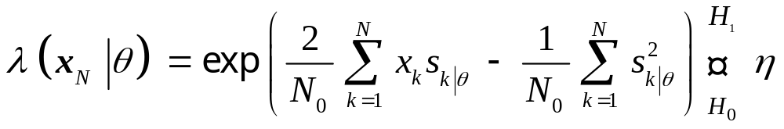
高斯白噪声中随机相位信号的波形检测
由贝叶斯检测准则，得到

Slide 11
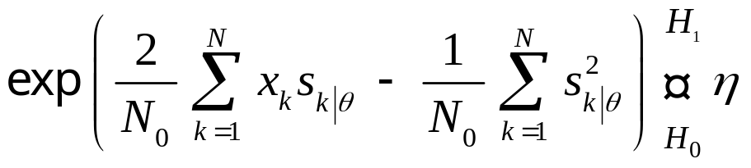

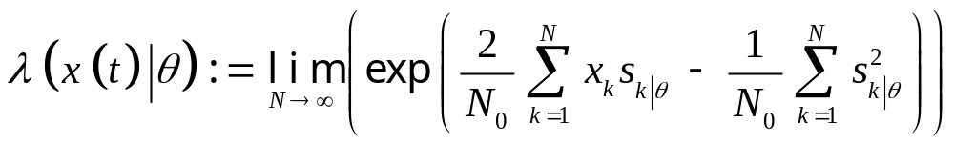
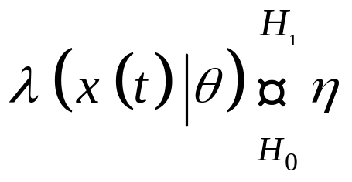
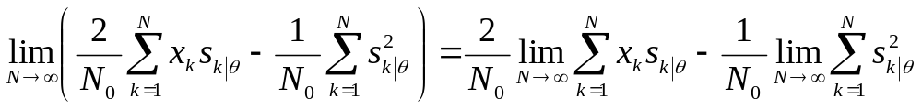
高斯白噪声中随机相位信号的波形检测
步骤3，令

Slide 12
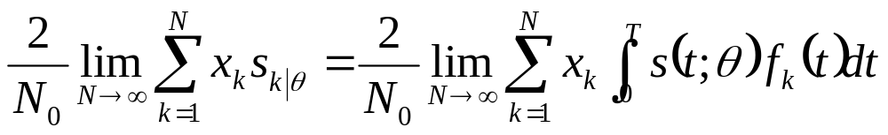
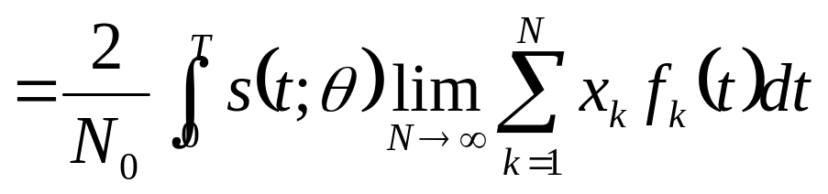
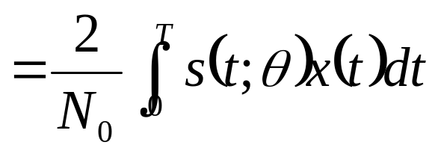
高斯白噪声中随机相位信号的波形检测

Slide 13
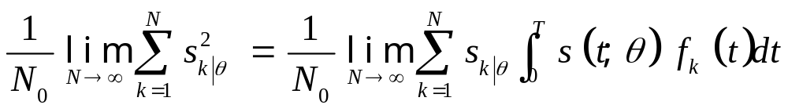
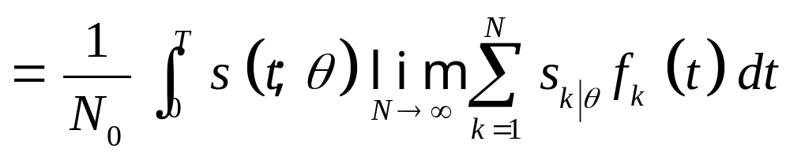
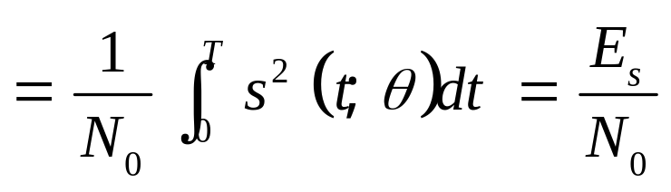
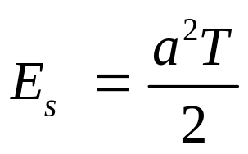
高斯白噪声中随机相位信号的波形检测

Slide 14
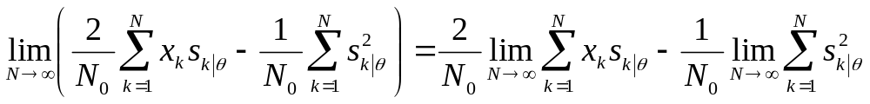
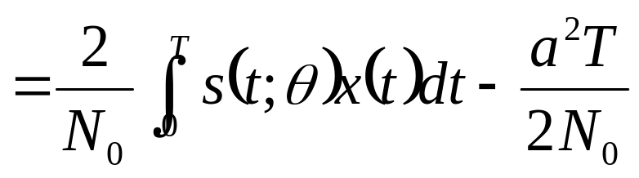
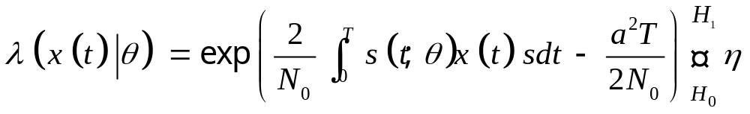
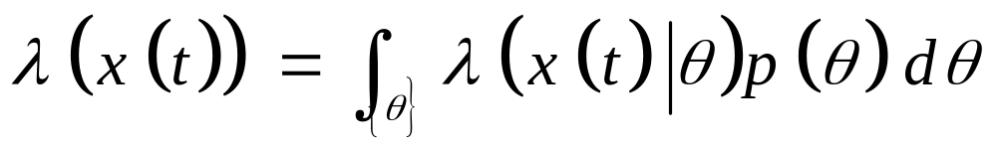
高斯白噪声中随机相位信号的波形检测
似然比检验：
步骤4：对随机相位统计平均，消除相位随机性对检测影响

Slide 15
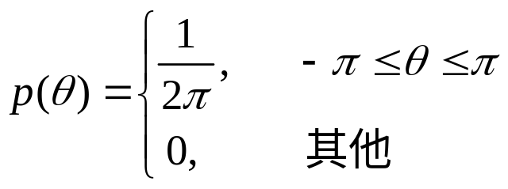
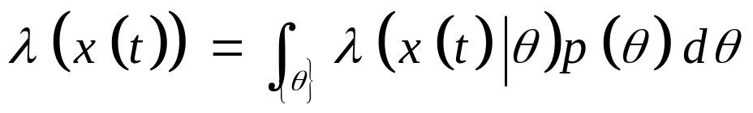
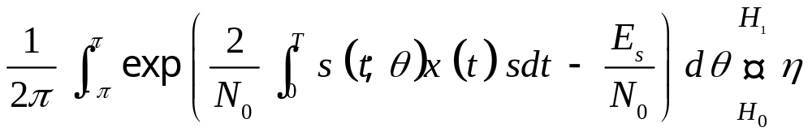
高斯白噪声中随机相位信号的波形检测
随机相位均匀分布的情况
判决表达式为：

Slide 16

随机相位均匀分布的情况

Slide 17





随机相位均匀分布的情况
令

Slide 18







随机相位均匀分布的情况
令

Slide 19




随机相位均匀分布的情况
判决表达式为
利用第一类零阶修正贝塞尔函数
判决表达式为

Slide 20





随机相位均匀分布的情况
由于
是u的单调增函数
等价

Slide 21


随机相位均匀分布的情况

Slide 22

随机相位均匀分布的情况
相位均匀分布情况的检测系统结构
正交双路相关器检测系统结构

Slide 23
随机相位均匀分布的情况
检测性能分析
检测性能分析需要求出检验统计量l在假设H₀和假设H₁条件下的概率密度函数p(l| H₀)和p(l| H₁)，直接求解难度大。
计算方法：
首先求出p(x_{R}| θ; H₁)和p(x_{I}| θ; H₁)和p(x_{R}, x_{I}| θ; H₁)；然后利用二维雅可比变换，求出p(l, ϕ| θ; H₁)；再通过求边缘概率密度的方法求得p(l| θ; H₁)；最后对θ 进行统计平均得到p(l| H₁)。

Slide 24
随机相位均匀分布的情况
首先对变量x_{R}和x_{I}进行分析
根据不同假设下x_{R}和 x_{I}的统计特性，来计算不同假设下l的统计
特性，进而根据统计量l分析检测系统性能。

Slide 25




随机相位均匀分布的情况
在不同假设下， x_{R}和 x_{I}均是服从高斯分布的随机变量，且有：

Slide 26




随机相位均匀分布的情况

Slide 27



随机相位均匀分布的情况

Slide 28



随机相位均匀分布的情况

Slide 29

随机相位均匀分布的情况

Slide 30






随机相位均匀分布的情况
对ϕ进行积分

Slide 31



随机相位均匀分布的情况
对θ 求统计平均
对于假设H₀，E_{s} = 0

Slide 32



随机相位均匀分布的情况

Slide 33

简单二元随机相位信号的检测——相位均匀分布
总结(1)
1.基本检测方法
给定相位，按照确知简单二元信号检测方法构建判决表达式
根据相位的概率分布特性，给上述得到的判决表达式求统计平均。

Slide 34

简单二元随机相位信号的检测——相位均匀分布
总结(2)
2.判决表达式

Slide 35
简单二元随机相位信号的检测——相位均匀分布
总结(3)
3.检测系统结构

Slide 36



简单二元随机相位信号的检测——相位均匀分布(4)
4.检测性能分析
莱斯分布（广义瑞利分布）
瑞利分布

